Slide 1

Программа внеурочной деятельности по информатике «Азбука компьютерных технологий». 4 класс
«Информатика в начальной школе – основа развития ИКТ-компетентностей. Из опыта работы»
Радина Елена Николаевна,
учитель начальных классов МОУ СОШ №90

Slide 2

ИКТ-компетентность – это способность учащихся использовать информационные и коммуникационные технологии для доступа к информации, для ее поиска, организации, обработки, оценки, а также для продуцирования и передачи/распространения, которая достаточна для того, чтобы успешно жить и трудиться в условиях информационного общества.

Slide 3
Основные формы работы учащихся с применением средств ИКТ:
· работа в адаптированных обучающих программных средах,
· проектная деятельность,
· работа с предметными тренажерами,
· коммуникация на учебных сайтах.

Slide 4
Активная информационная деятельность
развитие личности
применение ИКТ в учебной и познавательной деятельности
продолжение изучения информатики в школе
социализация ребенка

Slide 5
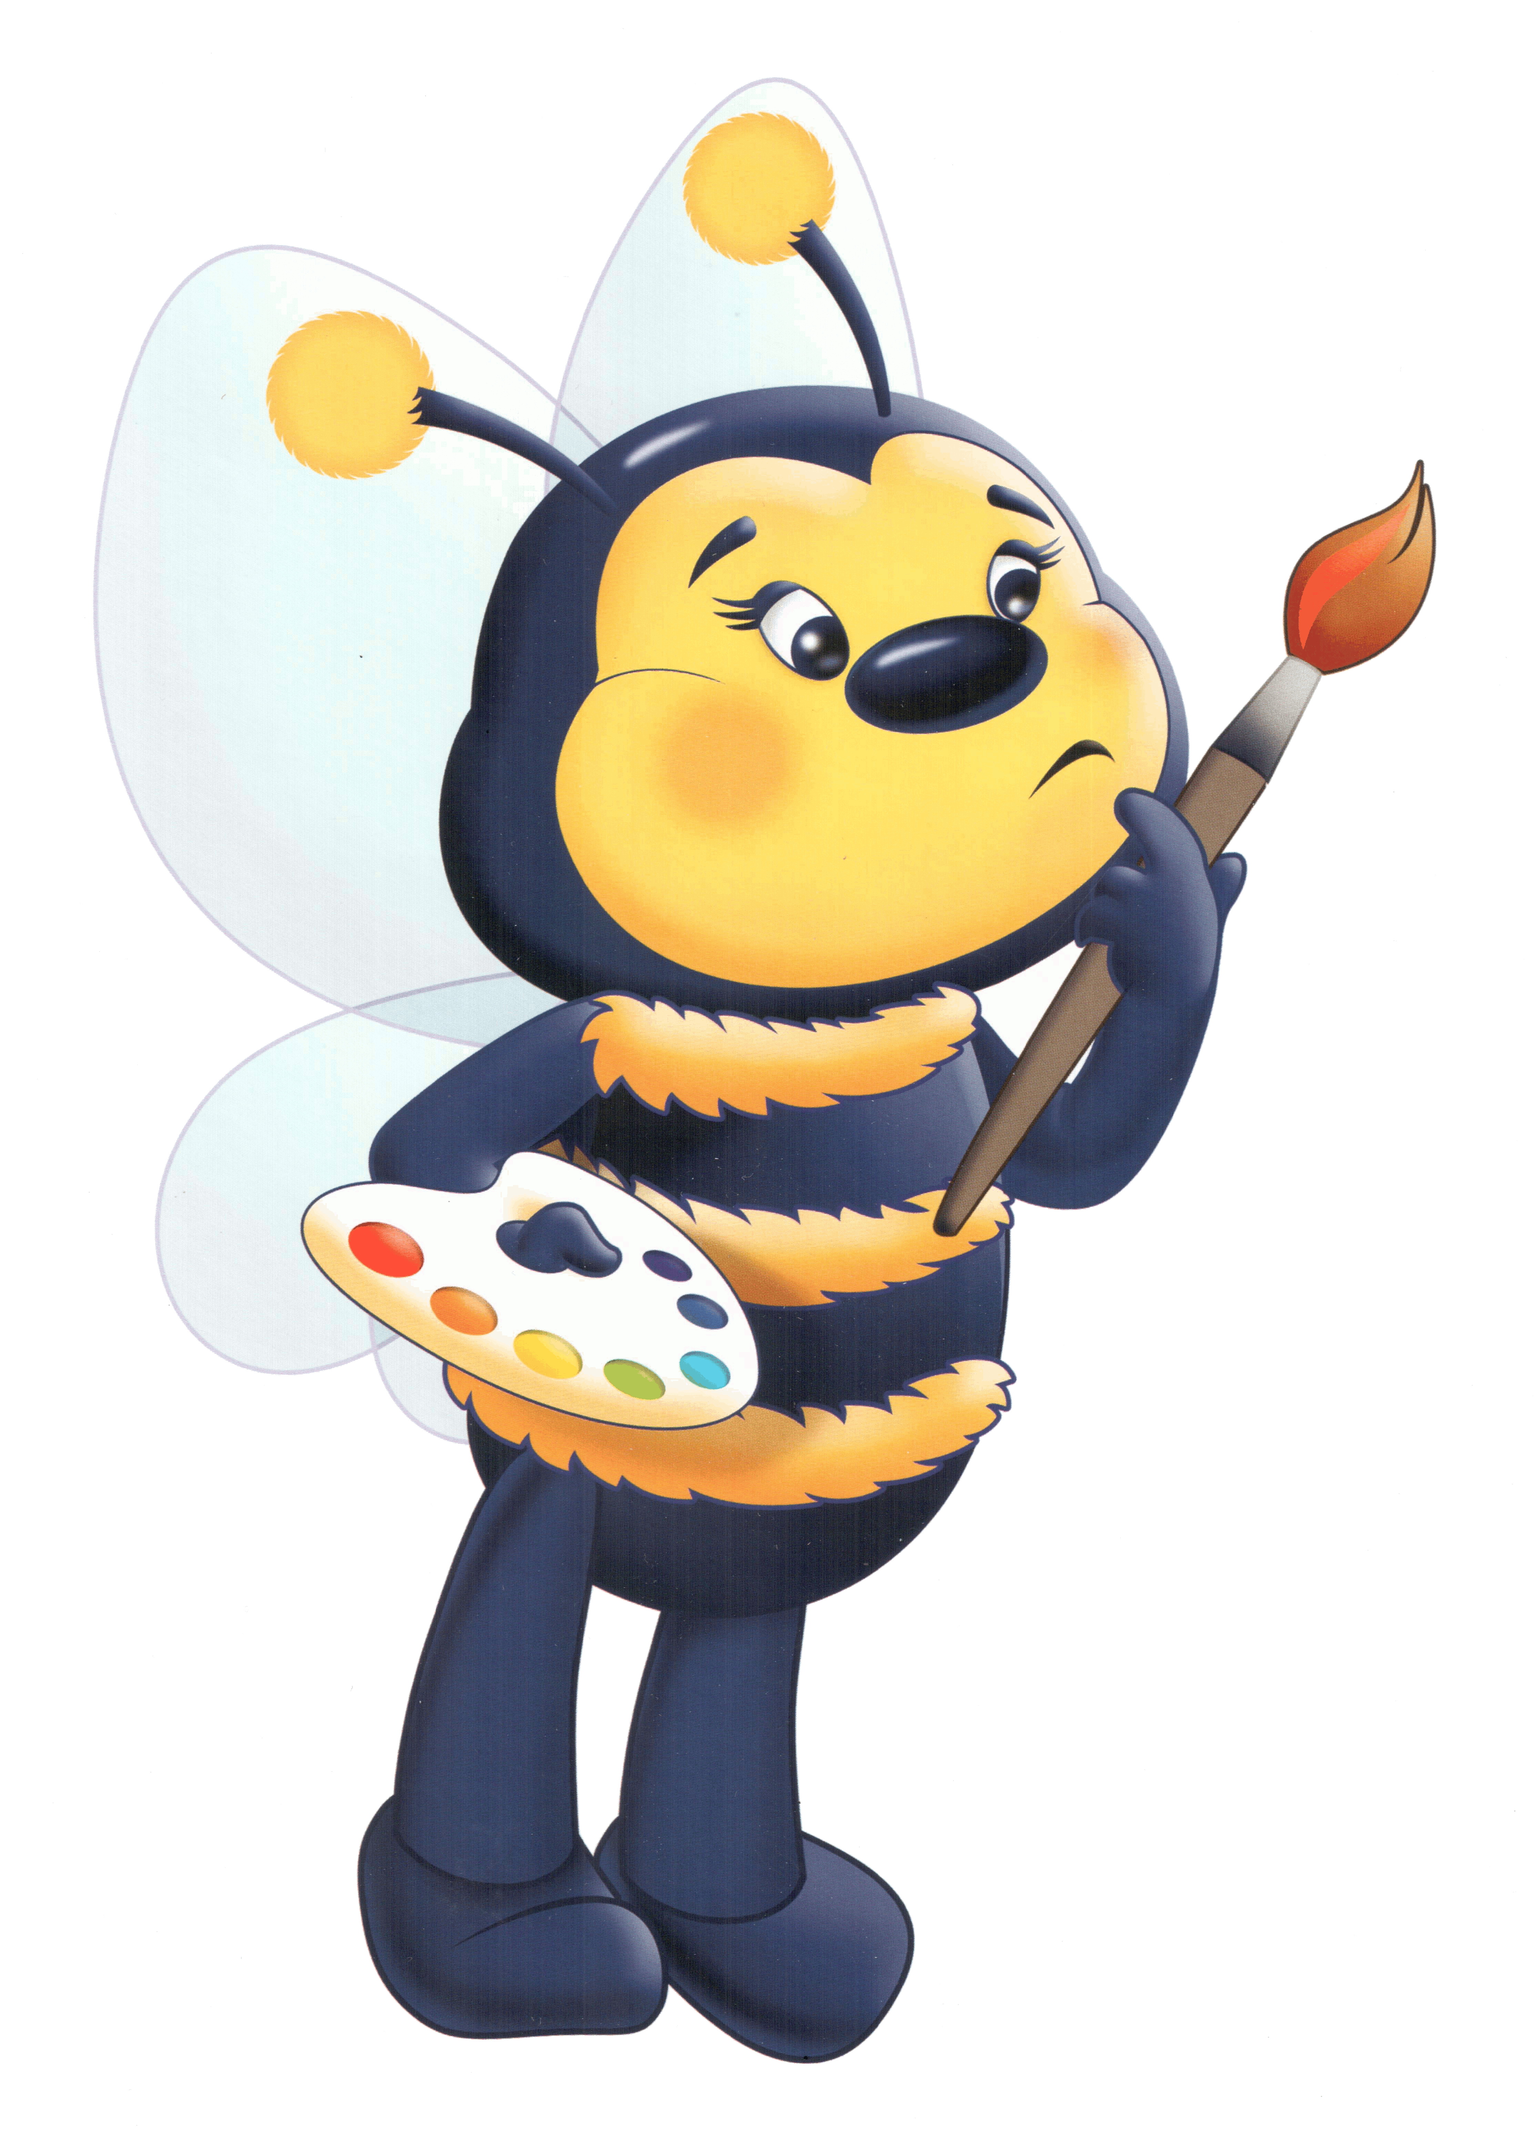
Кружок по информатике «Азбука компьютерных технологий»
Модуль 1. «Юный компьютерный художник»
Модуль 2. «Мастер печатных дел»
Модуль 3. «Мастер компьютерных презентаций»
(34 часа)

Slide 6
Цель программы модуля «Юный компьютерный художник»
Формировать художественную культуру младшего школьника.
Прививать навыки работы с компьютерной графикой и осознание связей и взаимодействия искусства с жизнью (на примере рекламы, телевидения, книжной графики, промышленной графики и т.д.).

Slide 7
Задачи программы модуля «Юный компьютерный художник»
1. Формировать умения и навыки работы в среде графического редактора.
2. Развивать художественный вкус, творческое воображение и мышление учащихся средствами графических изображений.
3. Прививать любовь к искусству, развивать стремление к познанию посредством компьютерного рисунка.
4. Эстетическое воспитание учащихся.

Slide 8
Результат программы модуля «Юный компьютерный художник»
учащиеся получат навыки использования возможностей графического редактора при создании графических объектов,
изменять графические объекты, использовать инструменты графического редактора при создании и редактировании графических изображений по собственному замыслу.

Slide 9
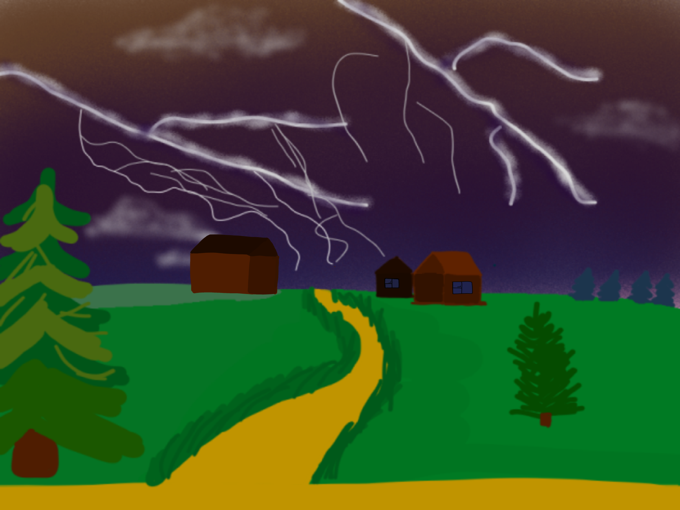
Областной конкурс компьютерной графики (ГОАУДО ЯО ЦДЮТ)

Slide 10
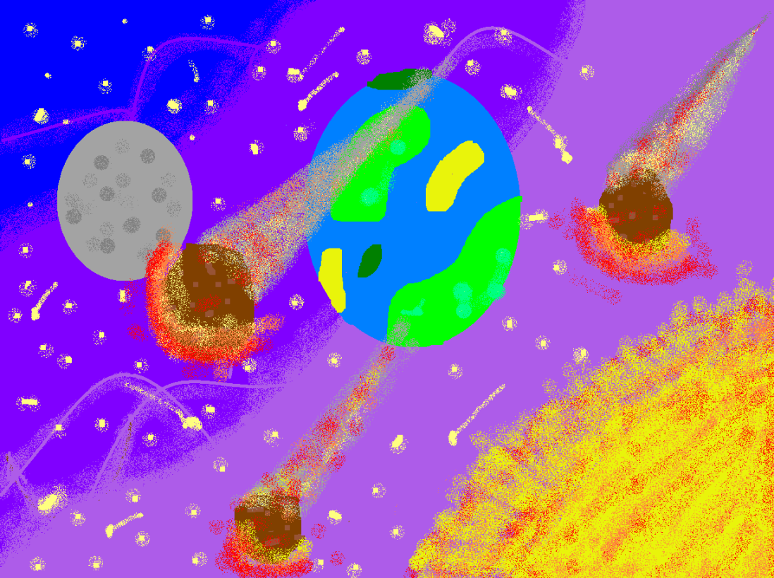
Областной конкурс компьютерной графики (ГОАУДО ЯО ЦДЮТ)

Slide 11

Цель программы модуля «Мастер печатных дел»
Содействовать развитию умений учащихся набирать тексты на компьютере и их редактировать.
Использовать эти умения в процессе развития письменной речи.
Составлять рисунки, грамоты, похвальные листы, буклеты.

Slide 12
Задачи программы модуля «Мастер печатных дел»
Формировать и развивать навыки работы в текстовом редакторе.
Овладевать навыками набора компьютерного текста.
Прививать усидчивость у младшего школьника при редактировании текста многократно, но при этом последовательно, выбирая порядок действий с учетом индивидуальных потребностей ученика.
Развивать и поддерживать мотивацию младших школьников к совершенствованию своей письменной речи.
Развивать навыки младшего школьника в использовании полученных знаний и умений в практической жизни.

Slide 13
Результат программы модуля «Мастер печатных дел»
учащиеся получат навыки набора текста, его редактирования;
смогут изменять шрифт, его размер, начертание;
смогут применять различные типы выравнивания абзацев (по правому краю, по левому краю, по центру, по ширине);
смогут использовать в своей работе графические возможности текстового редактора.

Slide 14

Цель программы модуля «Мастер компьютерных презентаций»
Формировать у учащихся навыки создания и демонстрации компьютерных презентаций.
Формировать эстетический вкус и умение использовать полученные знания на других предметах.

Slide 15
Задачи программы модуля «Мастер компьютерных презентаций»
Формировать начальные навыки работы в программе создания презентаций.
Развивать творческий подход и воображение, образное мышление, память, внимание, усидчивость при создании компьютерных презентаций.

Slide 16
Результат программы модуля «Мастер компьютерных презентаций»
учащиеся получат навыки создания компьютерных презентаций, добавлять текстовые и графические объекты на слайд;
научатся аргументировано объяснять выбор дизайна слайдов в соответствии с правилами;
получат навыки создания фотоальбома, использования анимационных эффектов текста и рисунка, запуска и отладки презентации.

Slide 17

Результат освоения курса:
выпускники 4 класса приобретут
важный личностный результат – готовность самостоятельно применять в учебе и жизни средства информационных технологий и понятий информатики, а также возможность успешно осваивать курс информатики основной школы, в том числе и с учетом выбора увлеченным учеником курса информатики в качестве приоритета индивидуального образовательного маршрута.

